Slide 1
Real-Time Emotion Detection
Final presentation
Supervisor: Ran Bruer
By: Anat Veikherman & Tal Amir

Slide 2
Midterm remainder
A prove of concept:
Emotion detection application
Two stages: Face detection using Yolo, Emotion detection using DeepFace
The application works only locally on the computer
Notes:
טל
אז במצגת אמצע סמסטר הראנו גרסה פשוטה יותר של האלפיקציה שלנו לזיהוי רגשות בזמן אמת.
האלגוריתם עבד בשני שלבים: שלב ראשון היה זיהוי הפנים של כל האנשים בתמונה על ידי יולו ולאחר מכן העברה של המידע לדיפ פייס כדי לסווג את הרגש של כל אדם בתמונה.
בנוסף באלגוריתם עבד במחשב באופן מקומי בלבד.

Slide 3
Our Idea
Build an advertising platform for sales companies aiming to sale their products.
We provide an algorithm that analyze crowd of clients' emotions from images taken by a camera.
The algorithm provides statistics on the emotions of the clients.
That way the sales companies can use the conclusions to adjust their product in a better way to the clients.
Notes:
טל
הרעיון שלנו יכול מאוד להתאים עבור פלטפורמות של פירסום מוצרים. בזמן ההצגה של הפירסומת על המסך ניתן לצלם את האנשים הצופים בה ובאמצעות האלגוריתם לזהות את התחושות והרגשות שהם חווים בזמן צפיה בפרסומת. כך ניתן לדעת האם הלקוחות הפוטנציאלים של המוצר חווים תחושות חיוביות או שליליות כלפי המוצר והאם הפרסומת מטיבה עם המוצר ועם מה שהיא מנסה לפרסם. באופן זה, לאחר המסקנות שהאלגוריתם נותן, ניתן לשפר את הפרסומת או את המוצר שיצאים טוב יותר ללקוחות הפוטנציאלים.

Slide 4
Goals
Experience new python frameworks for Image processing.
Learn about face detection and emotion recognition approaches today.
Create real-time emotion detection application using web-cam.
The application should detect each person in the frame and save frames that have interesting emotions.
Learn how to create an application based on the advantages of deep learning.
Learn how to create client-server application.
Improve emotion detection algorithm by adding multi person detection and improving time.
Notes:
ענת
המטרות:
להכיר סביבת פייתון שימושית למטרות עיבוד תמונה ובניית אפליקציות שרת לקוח
ללמוד על גישות שונות לזיהוי פנים ורגשות שקיימות בשימוש היום
ליצור אפילקציית זמן אמת המשתמשת במצלמת רשת
האפליקציה תזהה את כל האנשים הקיימים בתמונה ותציג את הרגשות שלהם ואנליזה עליהם
בנייה של אפליקציית שרת לקוח המשתמשת ביכולות של deep learning
לשפר אלגוריתם קיים של זיהוי רגשות ע"י הוספת הפיצ'רים של זיהוי מספר אנשים בתמונה ושיפור ושינוי צורת זיהוי הפנים

Slide 5
Packages used and tools
Django server
Yolo Face
Deep Face
OpenCV
Http requests and responds
Notes:
ענת

Slide 6
YOLO face
“You only look once” -YOLO is a one stage detector.
This approach includes using anchor boxes which shapes is more appropriate for face detection and more precise regression loss function.
The changes improved accuracy on face detection while remaining very fast.
Notes:
ענת
יולו היא רשת חדשנית בכך שלעומת רשתות אחרות היא מבצע גילוי וסיווג במעבר יחיד על התמונה – בשלב אחד ברשת, לעומת רשתות אחרות שהן מבצעות בדרך כלל גילוי ואז שלב של סיווג. הרשת משתמשת באנקורים בגדלים שונים המוגדרים מראש כדי לזהות אובייקטים בתמונה. זו היא גישה חדשנית שמצליחה לשפר ביצועי זמן משמעותית ועם זאת להגיע לתוצאות טובות
בפרויקט שלנו – השתמשנו ברשת זו על מנת לזהות פנים
השתמשנו ביולו פייס שמבוסס על יולו3 – החידוש הוא שברשת יש anchor boxes שבצורתם מתאימים יותר לזיהוי פנים ופונקציית הלוס מתאימה יותר.
השינוי שיפר את תוצאות גילוי הפנים והתאמת הרשת למטרה ספציפית זו, ועם זאת לא פגע במהירות בה עובדת הרשת

Slide 7
Deepface
Deepface is a lightweight face recognition and facial attribute analysis framework in python.
The framework has four main steps in order to classify a face image:
Detection
Alignment
Representation
Classification
The original Deep Face can classify only one face at a time and can’t classify multi person image.
Notes:
טל
דיפ פייס זה פריימוורק שבין היתר נועד לזהות פרצופים ולסווג את הרגשות שלהם.
לספריה יש כמה שלבים עיקריים :
זיהוי הפנים שבתמונה - יודע לזהות רק פרצוף יחיד ואינו יודע לזהות יורת מפרצוף אחד
יישור הפנים בתמונה - כלומר אם הפנים נוטות או מסבבות בזוויות כלשהן האלגוריתם קודם מיישר אותם כך שיפנו קדימה ויהיו ללא הטיות
רפרזנטציה - הצגת הפנים באוסף של וקטורים על מנת לאפשר סיווג נוח
סיווג - סיווג הרגשות בפועל

Slide 8
CLIENT SERVER
Face location and Emotion Detection​
Server
Client
WebCam image
Notes:
טל
החלטנו לעבוד בשיטה של קליינט סרוור כך שהמצלמה נמצאת באיזור הלקוח ומשם נשלחות התמונות של האנשים אותם צריך לסווג.
הסיווג נעשה אצל השרת, שם יושב האלגוריתם שלנו, והשרת מחזיר ללקוח את מיקום הפרצופים של האנשים הקיימים בתמונה ואת הרגשות של כל אחד מהם.
והלקוח בסופו של דבר מציג את המידע על המסך.

Slide 9
The Server
Emotion Detection
& Face Location
DeepFace
Emotion detection
YoloFace
Client
Face detection
Notes:
טל
וזאת סכמה קצת יורת מפורטת של מה קורה בשרת בזמן סיווג הפרצופים.
מה שרואים כאן זה בעצם השילוב של שתי הסיפריות שעשינו. לקחנו את שתי הספריות ובעצם הפכנו אותם להיות אלגוריתם אחד ולא שתי ספריות שעובדות באופן סידרתי כמו במצגת אמצע של הפרויקט.
מה שעשינו זה שהכנסנו את השלב של זיהוי הפנים לתוך האלגוריתם של דיפ פייס כך שיתמוך בזיהוי של כמה פרצופים במקביל ולא רק אחד. מה ששיפר את הזמן של הביצוע.
ענת תפרט את השילוב הזה בצורה מפורט יותר עכשיו.

Slide 10
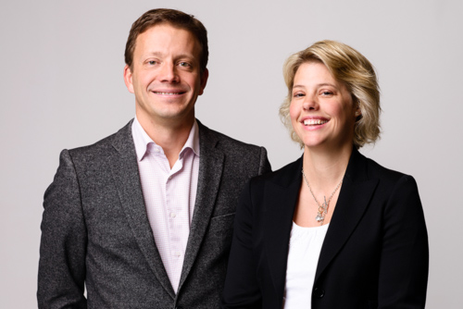
The Algorithm
Happy
YoloFace
Detects
Faces
YoloFace
Detects
Faces
Happy
DeepFace
Image Preprocessing
DeepFace
Detects Emotions for each face
Notes:
ענת
האלגוריתם:
ראשית, בצד הלקוח מצלמת הרשת תצלם תמונה ותעביר אותה לשרת
שם, השרת יפעיל את אלגוריתם זיהוי הרגשות:
יתבצע preproccesing על התמונה כולה ע"מ להכין אותה לשלב זיהוי הפנים:
בזיהוי הפנים – נשתמש ביולו ונמצא את כל הפנים בתמונה ונחזיר אותם לאלגוריתם הדיפ פייס
נשתמש בפונקצייות של אלגוריתם הדיפ פייס לזיהוי רגשות ונריץ אותם על כל אחד מהפרצופים
נחזיר את רשימת הרגשות בשילוב עם מיקומי הפנים שמצאנו ונשלח אותם לצד הלקוח

Slide 11
Why do we need a sever?
Easier to maintain the algorithm in the future
Being able to run same process from different clients
Output can be detached from client (in case of webcam on crowd and output to another computer/company)
Using remote server we can upgrade our computational resources(gpu)
The application can be used from any computer and\or mobile device
Notes:
ענת

Slide 12
SERVER - Django
Django provides its own web server.
Django takes care of the background infrastructure so the user can focus on writing the app algorithm.
Http massages:
The server waits constantly for HTTP requests from the client side
When a massage is received the server reads its content and applies its algorithm on it
The server sends it’s answer using HTTP reply to the client side
Notes:
טל
ג'אנגו זה פריימוורק בפייתון שנועד לייצר שרת עבור המשתמש כך שניתן לבצע פעולות של שרת לקוח. גאנגו מטפל בכל המאחורה של השרת ובאמצעות כך ניתן לכתוב הודעות מהלקוח לשרת ולהיפך . כלומר כך הלקוח יכול לשלוח לשרת את התמונה לסיווג והשרת שולח בחזרה ללקוח את הסיווג של התמונה ומיקום הפרצופים.

Slide 13
Our improvements
Adjust the model to work with multi persons.
Improve time analysis per person when analyzing image with more than one person.
Improve time by merging Yolo and DeepFace algorithms and by resizing the original.
Perform Real-time emotion detection by classifying the emotions every 20 frames and not every frame.
Notes:
טל
השיפורים שלנו מאז מצגת האמצע ובכלל
האפשרות לזהות ולסווג כמה אנשים במקביל מה שלא היה ניתן עם דיפ פייס המקורית
שיפרנו באמצעות כך את הזמן שלקח לסווג אדם בודד בממוצע על ידי כך שזיהינו וסיווגנו במקביל כמה אנשים.
שיפרנו את הזמן של הסיווג על ידי השילוב של שתי הספריות לאלגוריתם אחד
בנוסף שיפרנו את יכולות הריל טיים של האלגוריתם על ידי כך שבדקנו את הסיווג של כל תמונה לאחר 20 פריימים ולא לאחר פריים בודד וזאת מכיוון שההנחה היא כי האנשים לא זזים יותר מידי בין פריים לפריים.
Also, might be worth mentioning you thought about doing 1 person at a time, in round robin for faces, to improve fps (not everyone changes every time) - again.. Verbally if you didn’t measure

Slide 14
DEMO

Slide 15
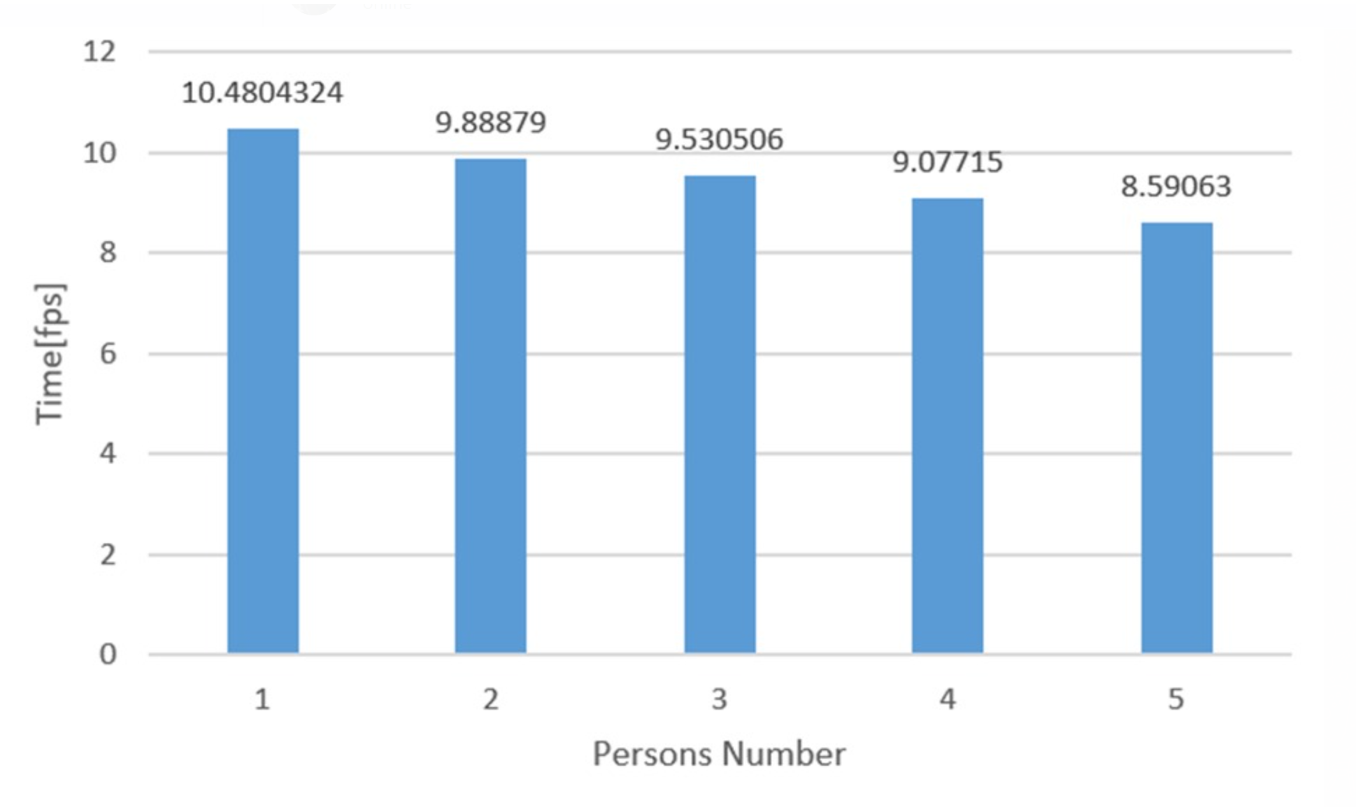
Results – fps for different person amount
Intel(R) Core(TM) i5-8250U CPU @ 1.60GHz 1.80 GHz
We chose to work with image size 360,480

Slide 16
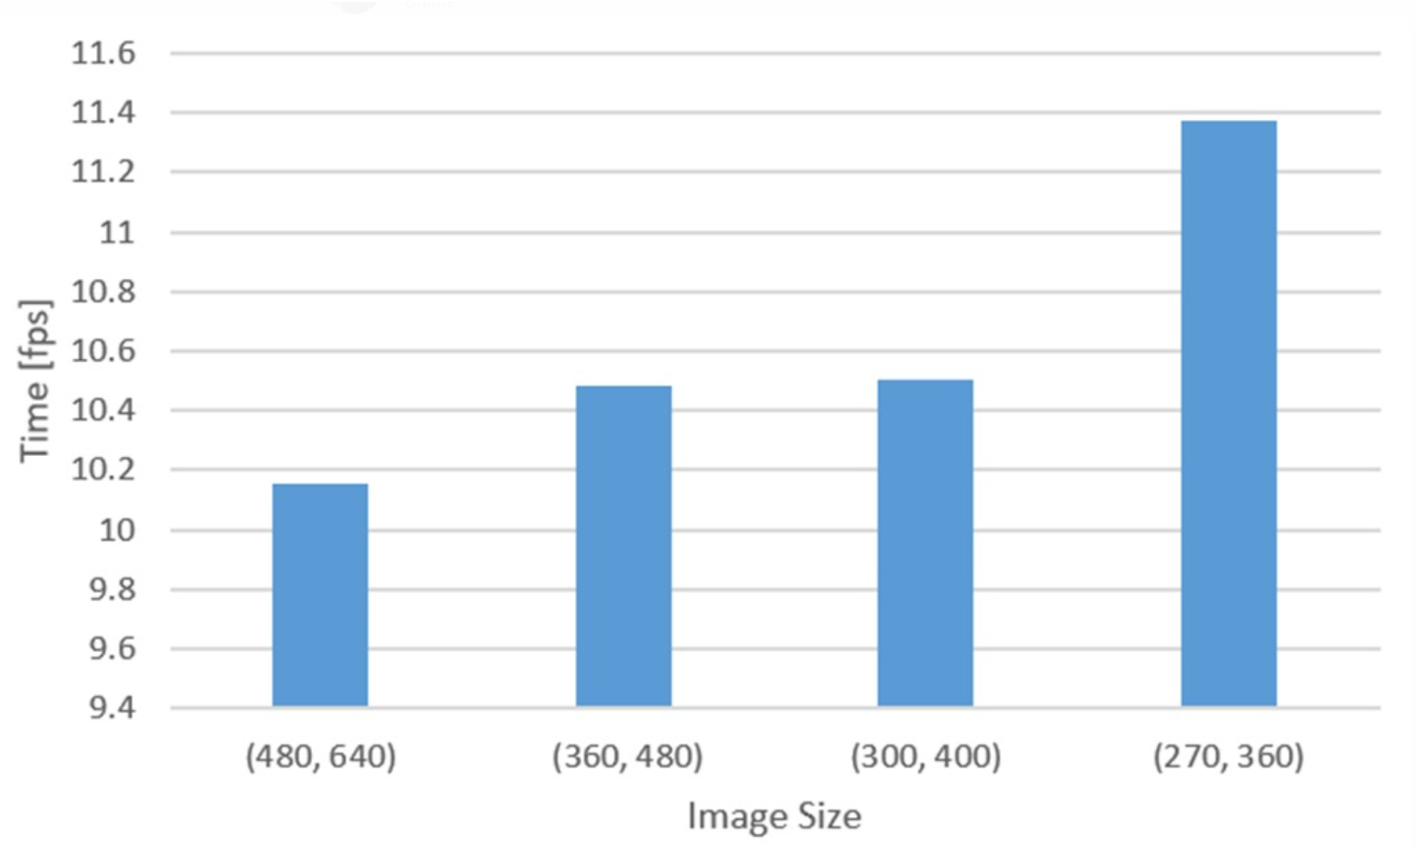
Results – fps for different image size
Intel(R) Core(TM) i5-8250U CPU @ 1.60GHz 1.80 GHz

Slide 17
Results – time improvment
Both cnns after merge: 10.15308573 fps
Origin size: (480, 640)
With resize image: 10.4804324, size: (360, 480)
With resize image: 10.50492663, Size: (300, 400)
With resize: 11.3751873, size (270, 360)
2 persons, resize (360, 480): 9.88879 fps
3 persons, resize (360, 480): 9.530506706 fps
4 persons, resize (360, 480): 9.07715225 fps
5 persons, resize (360, 480): 8.59063011 fps

Slide 18
Conclusion
Merging face detection into emotion recognition reduces time dramatically – previously our best measurement was 8.141 fps now increased to 10.153 fps(25% of improvement)
Even though there is overhead for sending requests to the server for one person, when we deal with multi persons this overhead splits per person and becomes more efficient.
Resizing the image before sending it to the server, saves time while keeping the same results
Notes:
טל
לסיכום השילוב של שתי הספריות לאלגוריתם אחד שיפור את הזמנים באופן משמעותי.
בנוסף למרות האוורהד של שליחת בקשה לשרת עבור אדם אחד ראינו כי יש שיפור עבור סיווג של אדם אחד בממוצע כאשר שולחים תמונה בה יש כמה אנשים.

Slide 19
Future work
Run the server side on GPU
Change the way we detect face – detect once and than track the bounding box
User friendly App that uses our platform
Notes:
ענת

Slide 20
Bibliography
YOLOv3: An Incremental Improvement -
https://pjreddie.com/media/files/papers/YOLOv3.pdf\
YOLO-face: a real-time face detector –
https://www.researchgate.net/publication/339888559_YOLO-face_a_real-time_face_detector
DeepFace -
https://www.cs.toronto.edu/~ranzato/publications/taigman_cvpr14.pdf
Django –
https://www.djangoproject.com/

Slide 21
Thank You! Questions?

